Slide 1

โพรโตคอลเครือข่ายแบบ FDDI
(FDDI Network Protocol)
นางสาววราภรณ์ พงษ์ตานี รหัส 40010693 ห้อง 3D/2
นายสุรินทร์ อัศวชัยสิทธิกุล รหัส 40010916 ห้อง 3D/2
อาจารย์ประทีป บัญญัตินพรัตน์ อาจารย์ที่ปรึกษา

Slide 2
FDDI เป็นเทคโนโลยีที่มีพื้นฐานการเชื่อมต่อแบบ ริง ซึ่งมีระยะทางการเชื่อมต่อไปได้ไกลมากสุดถึง 200 Km มีอัตราเร็ว 100 Mbits/s และสามารถมีสถานีการติดต่อที่ติดต่อถึงกันได้มากถึง 500 สถานี โดยใช้เส้นใยนำแสง (Fiber optic) เป็นตัวกลางในการส่งข้อมูล จึงทำให้สามารถส่งข้อมูลได้เร็วและมีความปลอดภัยสูง

Slide 3
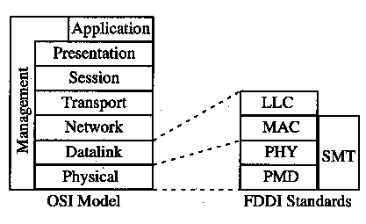
ส่วนประกอบของ FDDI

Slide 4
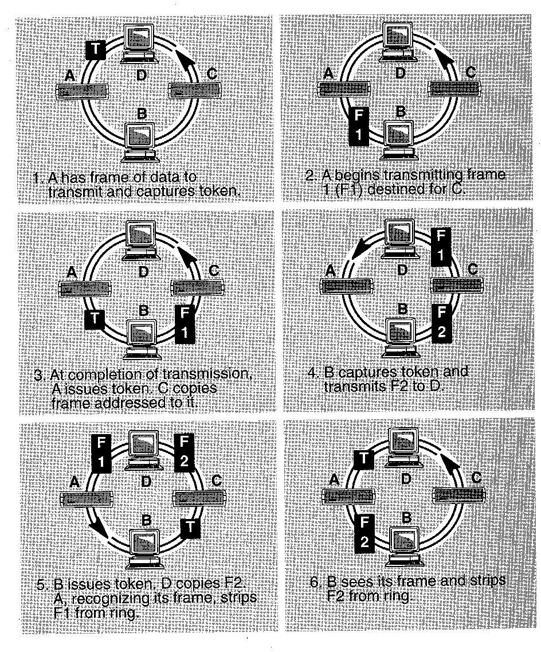
การติดต่อสื่อสารบนริง

Slide 5
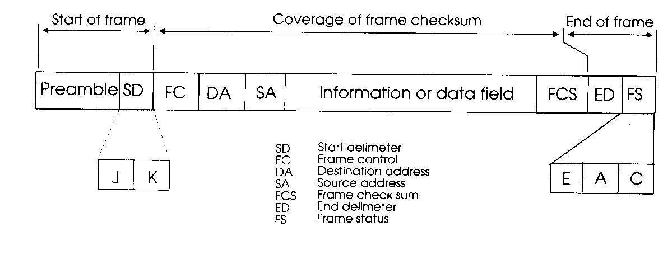
FDDI เฟรม

Slide 6
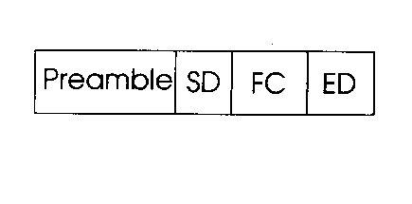
FDDI token

Slide 7
Station Management (SMT)
ดูแลจัดการในส่วนของการติดตั้ง, การควบคุม, และดูแลเกี่ยวกับ ซอฟต์แวร์ และฮาร์ดแวร์ ทั้งหมดที่เกี่ยวกับ FDDI protocol layers
โดยมีตัวอย่างดังต่อไปนี้
    1. Initialization/Control : การติดตั้งและควบคุม
    2. Status monitoring : การดูแลเกี่ยวกับสถานะต่างๆ
3. Fault Isolation/Recovery: การแยกข้อผิดพลาด
และการแก้ไข

Slide 8
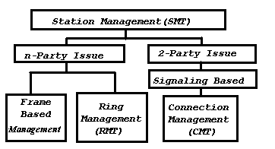
ส่วนประกอบต่างๆของ SMT
    1. Connection management (CMT) :มีหน้าที่ในการจัดการเกี่ยวกับการ
    ติดต่อ ระหว่างสถานีต่างๆแบบ ติดต่อกัน 2 คน (2-party issue)
    2. Ring management (RMT) :จัดการเกี่ยวกับการติดต่อกันแบบหลาย คน (n-party issue)
    3. Frame-based management : ส่วนนี้จะสัมพันธ์กับการควบคุมและการดูแล

Slide 9
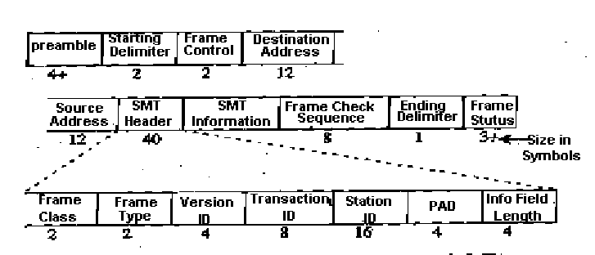
รูปแบบเฟรม ของ SMT

Slide 10
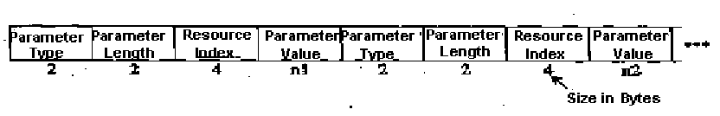
SMT Information Field

Slide 11
SMT Frame Class
1. Neighbor Information Frame (NIF) : เฟรม นี้ใช่ในการกำหนดว่าใครอยู่ใกล้เคียงกับ MAC เพื่อใช้วางโครงสร้างแผนที่
2. Status Information Frame (SIF) : ใช้ในการหารายละเอียดต่างๆเกี่ยวกับสถานี
3. Echo Frame (ECF) : ใช้สำหรับการทดสอบการป้อนกลับระหว่าง SMT กับ SMT
4. Resource Allocation frame (RAF) : ใช้ในการขอ synchronous bandwidth
5. Request Denies Frame (RDF)
6. Status Report Frame (SRF) : ใช้ในการบอกให้ทราบถึงเหตุการณ์หรือสิ่งผิดปกติที่เกิดขึ้นภายในสถานี
7. Parameter Management Frame (PMF)
8. Extended Service Frame (ESF) : อนุญาตให้ผู้สนับสนุน (Implementers) สามารถนำเสนอบริการใหม่ๆ

Slide 12
FDDI Network Configuration
1. Back - End Network : ในการติดต่อระหว่าง โพรเซสเซอร์ กับ อุปกรณ์เก็บข้อมูล
2. Front - End Network : ใช้ในการติดต่อระหว่างเครื่อง โฮสต์เซิร์ฟเวอร์ กับ ไคลเอนต์เวิร์คสเตชั่น
3. Backbone Network : เป็นเครือข่ายที่ใช้ในการติดต่อกับหลายๆเครือข่าย

Slide 13
ชนิดของโหนด
1 . สถานี : มีหน้าที่ในการส่งและรับข้อมูล
1.1 Single - attachment station (SAS) ใช้ในการติดต่อกับ ซิงเกิล ริง
1.2 Dual-attachment station (DAS) ใช้ในการติดต่อกับ ดูอัล ริง
2. Concentrators : ใช้ในการติดต่อกับหลายๆ สถานี
    2.1 Null-attachment concentrator (NAC) : ใช้ติดต่อกับสถานีต่างๆโดยสามารถติดต่อหลายสถานีได้ มีหลาย พอร์ต ได้ โดยเป็น M-พอร์ต
2.2 Single-attachment concentrator (SAC) : ใช้ติดต่อกับสถานีต่างๆและใช้ติดต่อกับซิงเกิลริง มีหลาย M-port, และ 1 S-port
    2.3 Dual-attachment concentrator (DAS) : ใช้ติดต่อกับสถานีต่างๆและใช้ติดต่อกับ ดูอัล ริง มีหลาย M-พอร์ต, 1 A-พอร์ต, และ 1 B-พอร์ต

Slide 14
ชนิดของตัวกลางการเชื่อมต่อ
    1. Type A : ก็คือ A-พอร์ต ใชสำหรับการเชื่อมต่อกับ Dual-attachment สถานี หรือ Dual-attachment concentrator
    2. Type B : ก็คือ B-พอร์ต ใช้สำหรับการเชื่อมต่อ กับ Dual-attachment สถานี หรือ Dual-attachment concentrator
    3. Type M : ก็คือ M-พอร์ต เป็นพอร์ต ที่พบใน Concentrator ในแต่ละ M-พอร์ต จะอนุญาตให้ติดต่อกับ โหนด เพียง โหนด เดียวเท่านั้น(single-node)โดยในแต่ละ Concentrator สามารถมีหลาย M-พอร์ต ได้
    4. Type S : ก็คือ S-พอร์ต ใช้สำหรับในการเชื่อมต่อกับ Single-attachment stations หรือ Single-attachment concentrator

Slide 15
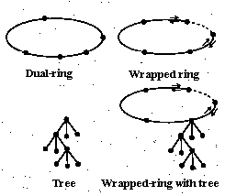
ตัวอย่างของ Topology ชนิดต่างๆ
    - Dual-ring with trees มักใช้ในเครือข่ายใหญ่
    - Dual-ring without trees ทุกๆสถานีปลายทาง จะอยู่ บน ดูอัล ริง
    - Trunk ring มีหลายๆ trees ลงมาจาก ริง
    - Wrapped-ring with trees
    - Wrapped-ring without trees

Slide 16
FDDI - II
FDDI ที่เกิดขึ้นมาใหม่ มีการแบ่งการปฏิบัติงานแบ่งออกเป็น 2 โหมด คือ
1. แบบพื้นฐาน (basic)จะเป็นการปฏิบัติงานที่สนับสนุน FDDI โพรโตคอล มีการทำงานในลักษณะเดียวกับ FDDI เดิม
2. แบบผสม(Hybrid) จะสนับสนุนการปฏิบัติงานแบบ Isochronous

